Slide 1

도서 관리 시스템
최종 발표
201421277 전혜린
201421249 김원영
201490006 리군휘

Slide 2
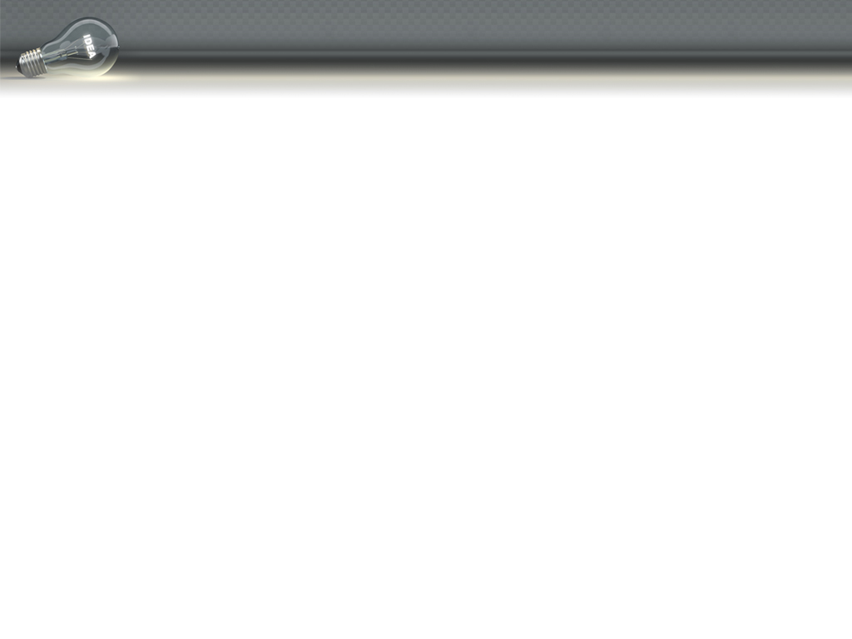
목차
1. 개발 배경 및 목적
2. 구현 기능 소개
3. 프로젝트 시연 영상
4. 개발 일정
5. 역할 분담

Slide 3
개발 배경 및 목적
프로그램 소개
서버-클라이언트를 활용한 M:1 도서관리 시스템
프로그램 개발 배경
서버-클라이언트 시스템을 활용해서 도서 정보를 수신하고 저장하기
용이하도록 시스템 구현

Slide 4

구현 기능 소개
관리자 서버 – 클라이언트(전혜린 구현)
DB
DB
연동
연동
도서 정보 송수신(삽입, 삭제, 수정)
서버
클라이언트
- 멀티 스레드를 기반으로 M:1 서버 클라이언트 구현 (최대 3개까지 가능)
서버와 클라이언트에 MySQL 연동해서 송수신한 데이터를 삽입, 삭제, 수정
기능 구현
Writev/readv 함수를 사용해서 여러 개 데이터를 주고 받고 할 수 있도록 구현
개발 언어: C / 개발 환경: Ubuntu 16.04

Slide 5

구현 기능 소개
일반 사용자 서버 - 클라이언트(리군휘 구현)
도서 검색 현황 데이터 송수신
서버
클라이언트
- 일반 사용자가 현재 도서 DB 내에 있는 데이터를 확인할 수 있도록 기능 구현
(미완성)
- C 서버 – 안드로이드 클라이언트 연결해서 소켓 통신
- JSON 데이터 파싱 기법을 사용해 안드로이드 로그인/회원가입 구현
- 개발 언어 : C, Android / 개발 환경: Windows

Slide 6
프로젝트 시연 영상
- 관리자 서버 – 클라이언트 영상
- 일반 사용자 서버 – 클라이언트 소켓 통신 영상
- 안드로이드 로그인/회원가입 영상

Slide 7
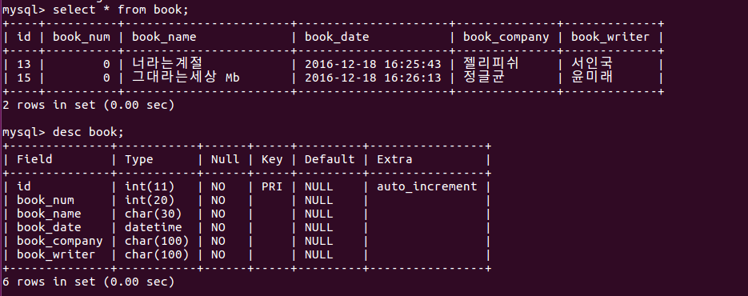
프로젝트 시연 영상
- 관리자 서버 – 클라이언트 DB 결과

Slide 8
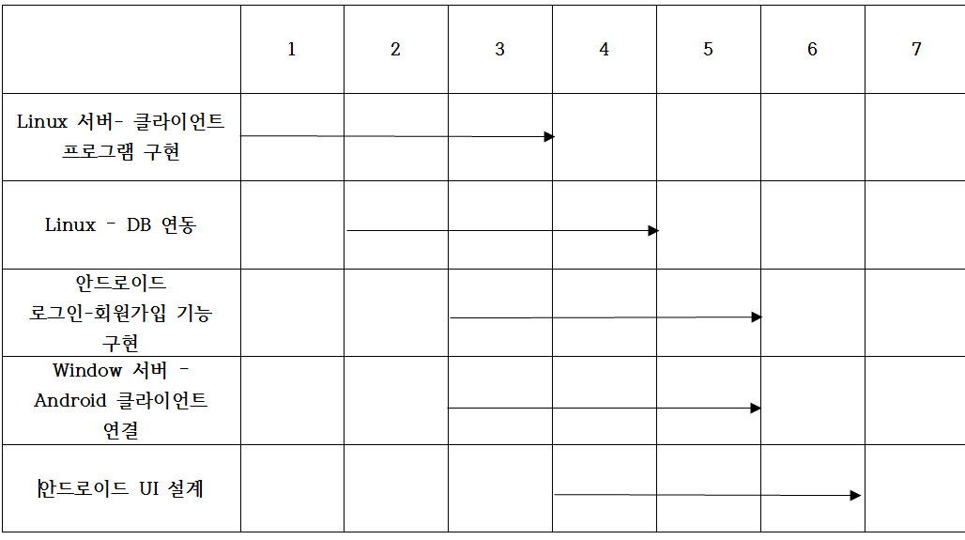
개발 일정

Slide 9
역할 분담
전혜린 : 관리자 서버 – 클라이언트 구현
김원영 : 안드로이드 UI 설계
(템플릿을 가져와 어플리케이션에 적용해서 설계)
리군휘 : 안드로이드 로그인/회원가입 기능 구현
일반 사용자 서버(C) – 클라이언트 (Android) 구현
(원래 계획은 C 서버랑 연동을 해서 원하는 도서 이름을 입력하면 도서 현황을 안드로이드에서 확인할 수 있는 식으 로 기능을 구현하려고 했으나 구현 미완성.)
(안드로이드 로그인-회원가입 기능의 경우에는 C 서버랑 연동하는 것이 아니라 PHP파일을 만들어서 로그인 데이터를 JSON 인코딩해서 안드로이드로 파싱하는 식으로 구현, C 서버를 사용하지 않고 PHP 서버를 사용함)

Slide 10
Thank you
!

